Slide 1
Әл-Фараби атындағы Қазақ Ұлттық Университеті
Биология және биотехнология факультеті
Дәріс-13
Бастапқы иммундық органдар.Сүйек кемігі. Сүйек кемігінің құрылысы мен қызметі
Дәріскер: б.ғ.к., доцент Атанбаева Г.К.

Slide 2
Жоспар
Сүйек кемігі
Сүйек кемігінің құрылысы
Сүйек кемігінің қызметі
Сүйек кемігінің патологиясы

Slide 3
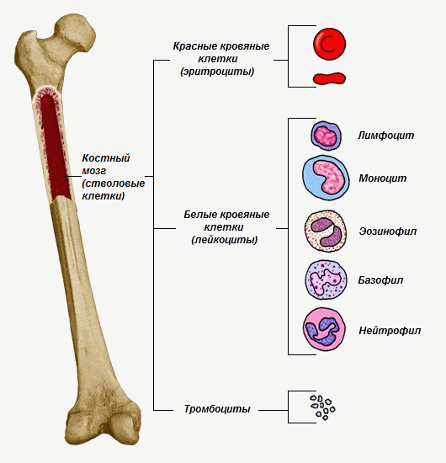
Сүйектің қызыл кемігі
Сүйектің қызыл кемігі (medulla osseum rubra) бұл – сүйек миының қан жасайтын бөлігі. Ересек адамның сүйектерінің құрамында бұл жалпы дене салмағының 5% құрайды. Сүйек кемігі қызыл түсті, қоймалжың, шынышағы оңай жағылып, жағынды (мазок) жасалатын құрылым. Сүйек кемігінің құрамында қанның бағаналы жасушалары, гемопоэтикалық эритроидты, гранулоциттер мен мегакариоциттер қатары (дифферон) және В, Т –лимфоциттердің ізашары орналасады.

Slide 4
Адам ұрығының 2-айында бұғана,ал 3-айында жалпақ жауырын,жамбас,қабырғаға төс сүйектерінің кемігі,4-айлық нәрестеде түтікше сүйектерінің кемігі дами бастайды.Ұрықтың 11-аптасында остеобластық сүйек кемігі пайда болып,остеогенді қызмет атқарады.Бұл кезеңде пайда болған сүйек кемігінде алғашқы қанның бағаналы жасушалар жиынтығы пайда болады.Ұрықтың 13-14аптасында алғашқы қан тамырлар айналасында гемопоетикалық,ал 20-28аптасындағы адам ұрығының түтікше сүйектерінің қуысында остеокластар пайда болып,сүйек перделерін реобрциялау нәтижесінде сүйек кемігінің эпифизге қарай өсуі де байқалады.Осыдан бастап сүйек кемігі қан жасайтын мүше болып саналады. Сүйек кемігінде ең алдымен эритроидты топты түзетін аралшықтар біліне бастайды.

Slide 5
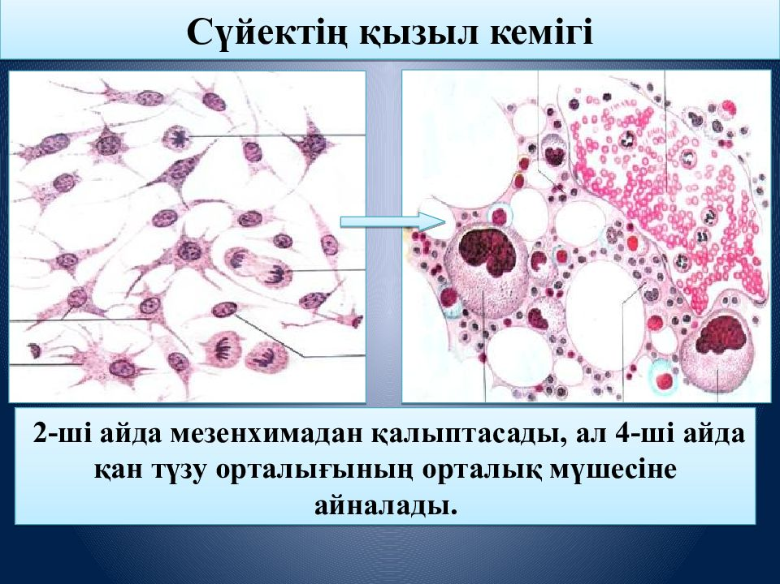

Slide 6
Осыларға микроқоршау болып табылатын – сүйек кемігінің негізін түзетін ретикулинді дәнекер тіні. Соңғы кезде бұл микро қоршау құрамына остеогенді жасушалармен қоса май (адипоциттерді), адвентициальді, эндотелий жасушалары мен макрофагтарды да жатқызып жүр.

Slide 7
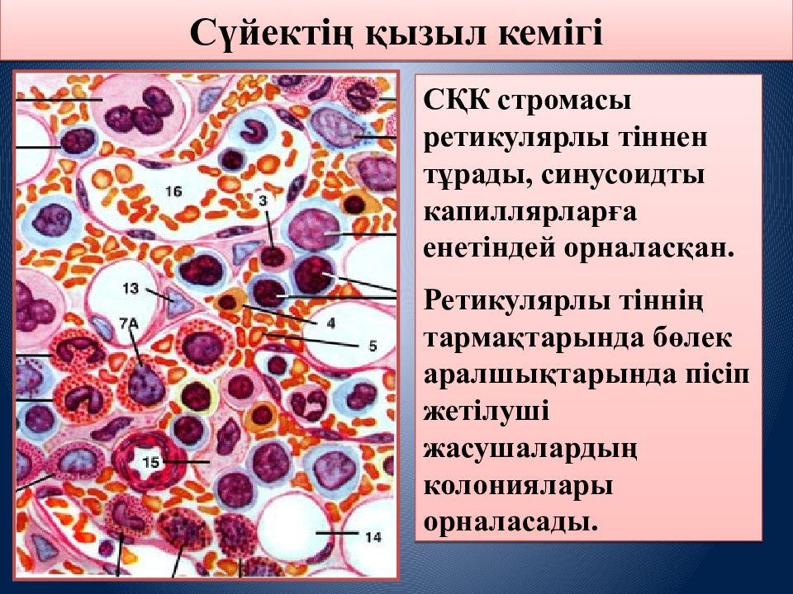

Slide 8
Осыларға микроқоршау болып табылатын – сүйек кемігінің негізін түзетін ретикулинді дәнекер тіні. Соңғы кезде бұл микро қоршау құрамына:
остеогенді жасушалар
қоса май (адипоциттерді)
адвентициальді
эндотелий жасушалары
макрофагтарды да жатқызып жүр.

Slide 9
Ретикулярлы жасушалары – механикалық, секреторлы қызмет атқаратын өсінділері бар, негізгі затты синтездейтін (проколлоген, глюкозаминогликандарды, белоктарды) қан жасушаларына негізгі қоршау бола отырып, гемопоэтикалық жасушаларына өсу факторын (бөлетін жасушалар) бөледі.

Slide 10
Остеогендік жасушалары остеобласттар сүйек тінінде тіректік қызмет атқарып, сүйек эндостінің (қабының) негізін түзеді. Бұл жасушалар да өсу факторларын бөледі. Қан жасушаларының ең көп көбейетін жері осы эндост. Эндост маңында қанның бағаналы жасушаларының мқлшері сүйек қуысының ортаңғы бөлігіне қарағанда 3 есе көбірек болып келеді.
Адипоциттер – сүйек кемігінің құрамында үнемі болып тұратын жасушалар. Адвентициальді жасушалардың 50%, көбінесе синусоидты капиллярлардың сыртын қоршайды. Гемопоэтиндердің әсерінен бұлар жиырылып қан жасушаларының қан ағымына өтуіне жағдай туғызады.

Slide 11
Эндотелиоциттер – коллаген IV түрін синтездеп, гемопоэтинді түзеді. Мұнымен қоса топ түзетін факторлармен антигендік қаиеті бар фибронектинді синтездейді.Эндотелиоциттер қан капиллярларының ішін қан тамырларын тыстап,жиырылғыштық қасиеті арқасында қанды,қан жасушаларын қан тамырларының ішінде жылжытады.
Макрофагтар - лизосомалар мен фагосомаларға өте бай фагоцитоздық қызмет атқарады. Макрофагтардың кейбір түрлері биологиялық белсенді заттарды да (эритропоэтин, т.т.ф-тоб түзетін факторлар, интерферон т.б) синтездейді. Макрофагтар өсінділері (жалған аяқтары) арқылы синусойидты қан капиллярлар қабырғасына жабысып, қанның құрамында темірі бар қосындыларды (трансферринді) алып, эритроидты жасушаларға береді. Эритроидтар темірді гемоглобиннің нем бөлігін жасау үшін жұмсайды.

Slide 12
Жасушааралық зат – құрамында коллаген II,III,IY – түрлері мен гликопротеидтер, протеогликандары бар, күрделі құрылым. Гемопоэтикалық жасушалар немесе қан жасушаларының – дифферон қатарлары алты кластан тұрады.
Эротропоэз – сүйек кемігіндегі эритропоэтикалық аралшықтарда жүреді. Эритробласты аралшықтардағы эритроидты жасушаларды макрофагтар қоршайды да, бұлардан ТТЭ дамиды. ТТЭ, проэритробласттар, ретикулоциттер, эритроциттер дамиды. Макрофагтар эритроциттерге «пянка» қорек беруші, қолдаушы есесбінде танылады.(ТТЭ топ түзетін эритробласттар).

Slide 13
Гранулоциттер (түйіншікті қан жасушалары) эритроидты жасушалар төрізді топтар түзеді, бірақ бұл топтар сүйек кемігінің шеткі бөліктеріне жақын орналасады. Әлі пісіп жетілмеген гранулоциттерді протеогликандар қоршайды. Ал пісіп жетілген жасушалар біртіндеп қан ағымына өтіп, отырады. Бұлардың саны эритроциттерге қарағанда 3 есе көп болады.
Мегакариобласттар мен мега кариоциттер көбінесе синусоидты қан тамырларына жақын орналасып, тіпті цитоплазмасынан шыққан өсінділері қан тамыры қуысына еніп те кетеді. Сөйтіп фрагменттері (бөлшектері) қан кемігі ққұрамындағы аралшықтарда лимфоциттер мен моноциттер орналасқан тұстары қан тамырларын қоршай жатады. Сүйек кемігінде қабыну ошақтары пайда болса, пісіп жетілмеген қан жасушалары қан ағымына өтіп те кетеді. Оларға миелоциттер мен эритробласттар жатады. Қалыпты жағдайда мұндай құбылыстар байқалмайды.

Slide 14
Сүйек кемігі трансплантациясы
Науқасқа алдын ала дайындалған сүйек кемігілік немесе перифериялық қандағы қанжасаушы бағаналы (дің) жасушаларды – CD 34 құюмен жүретін, гематологиялық, онкологиялық, аутоиммунды ауруларды емдеу әдісі.

Slide 15
Сүйек кемігін алмастыру барысында науқас өте интенсивті химия және радиотерапия алады, соның нәтижесінде сүйек кемігінде ісік жасушаларымен қатар сау жасушалар да өлімге ұшырайды.
Осындай емнен соң қан жасушаларының өндірілуі жаңаруы үшін реципиентке сау бағаналы жасушалар енгізіледі.

Slide 16
СКТ түрлері
Аутологиялық
Аллогенді
туыс донардан
туыс емес донордан
Гаплоидентиялық

Slide 17
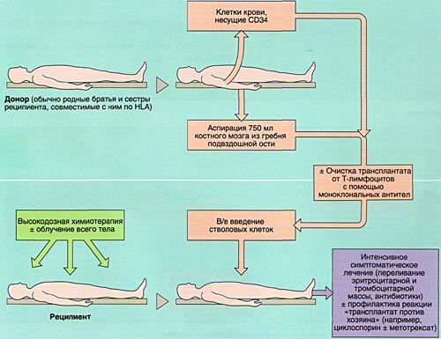
Аллогенді- (100 % сәйкес) науқасқа туыс немесе генетикалық құрылымы ұқсас туыс емес донордан сәйкес сүйек кемігін құю.
Туысы (сибс)- апасы, ағасы т.б
Сингенді - бір жұмыртқалы егізден алынған суйек кемігін құю.
Туыс емес донар генетикалық құрылымы 100 % сәйкес донордан алынады.

Slide 18
Сүйек кемігін, перифериялық қандағы бағаналы жасушалар трансплантациясын қандай ауру түрлерінде қолдануға болады?
Қатерлі аурулар:
-Жедел лимфобластты лейкоз
-Жедел миелобласты лейкоз
-Созылмалы миелолейкоз
- Созылмалы лимфолейкоз
-Миелодиспластикалық синдром
- Ходжкин лимфомасы нейробластома
Қатерсіз аурулар
-идиопатиялық апластическалық анемия
- Фанкони анемиясы
-Даймонд –Блекфенаанемиясы
Талассемия
- амегакариоцитозды тромбоцитопения
-комбинирленген иммунодефицит х-байланысқан лимфопролиферативті синдром
- лейкоциттер тапшылық адгезиясы
-Костман синдромы
- Барра синдромы
- Харлер синдромы
-Леш-Нихан синдромы
- Гюнтер ауруы
Басқа жүйелі аурулары:
-резистентті ювенильді артрит
-туа пайда болған иммунды тапшылықтар
-склероз
- Крон ауруы
-коллагеноздар
-жүйелі қызыл жегі

Slide 19
Қарсы көрсеткіштер
Тромбоциттер трансфузиясына рефрактерлік
Химиотерапияға резистенттілік
Ішкі органдар қызметі бұзылысы (бүйрек, бауыр, өкпе, жүрек қантамыр жүйесі)
Жалпы соматикалық статустың төмен болуы
Белсенді инфекция

Slide 20
Трансплантация кезінде донорлық бағаналы жасушалар қалай таңдалады?
Жеке белоктардың антигенді тіндік сәйкестігін (гистосәйкестік немесе НLA- антигендері) анықтайды. Оны арнайы қан анализдері арқылы анықтайды.
Астана қаласында “Ғылыми-өндірістік трансфузиология орталығында” жасалады.

Slide 21
Сүйек кемігін алу әдістері
Миелоэксфузия
Перифериялық қан
Кіндік қан

Slide 22
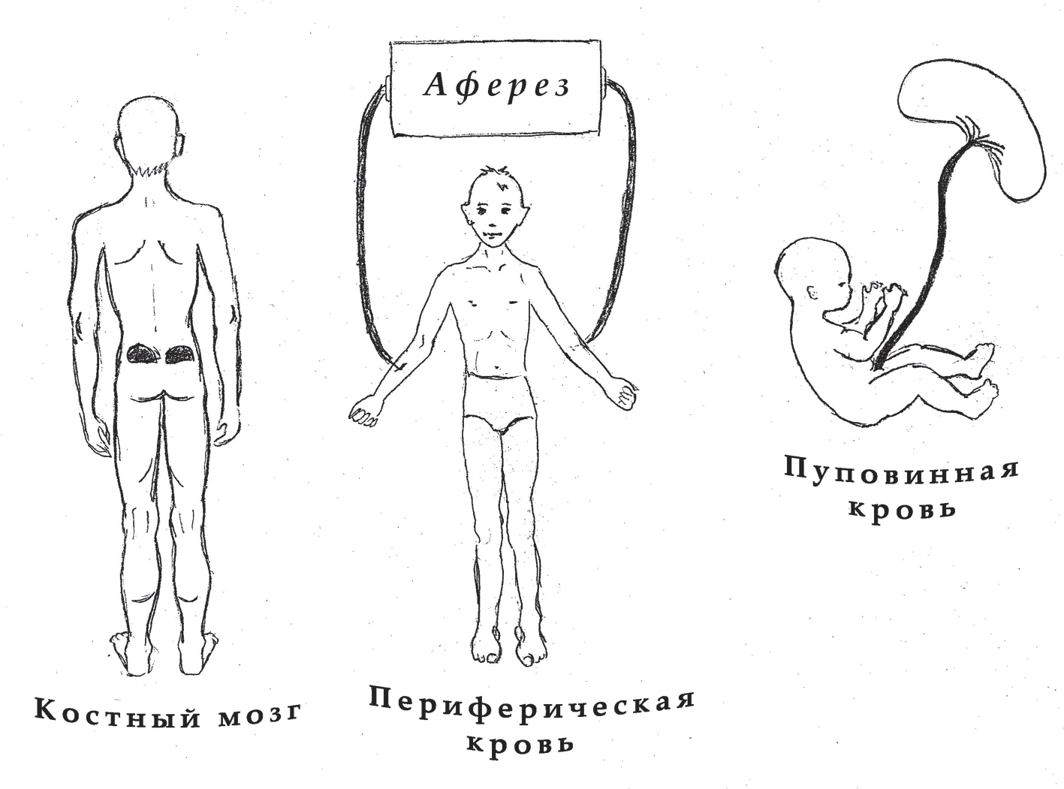

Slide 23
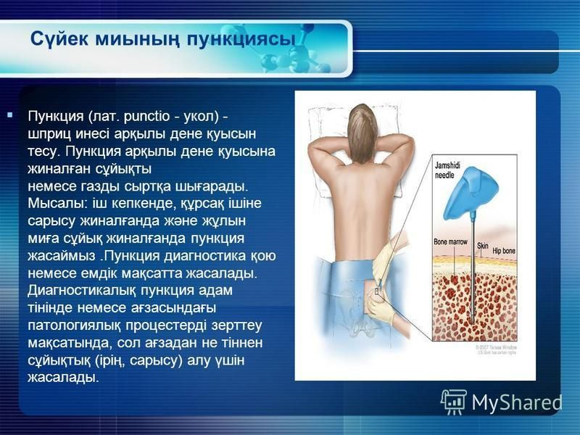

Slide 24
